Slide 1
Pensamiento Matemático.

Slide 2
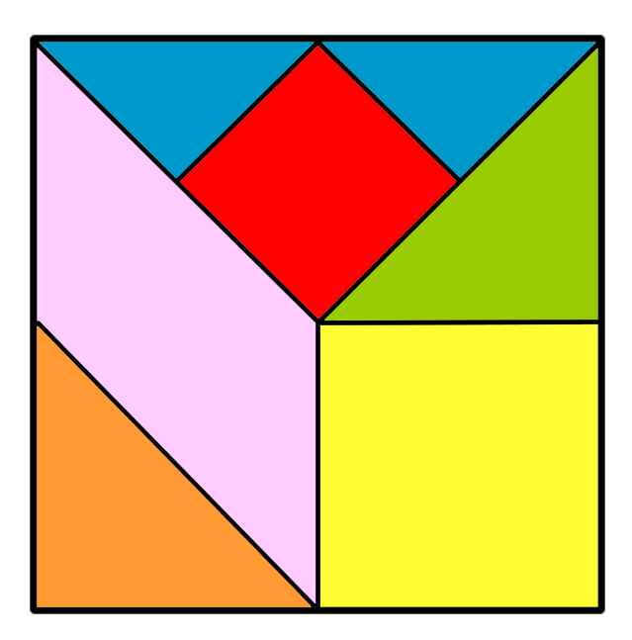
Tangram.
Es un juego de 7 piezas obtenidas de un cuadrado se puede hacer siluetas de animales, personas objetos etc.

Slide 3
Realiza un gato con las siguientes figuras del trangram.

Slide 4
Realiza un conejo con las siguientes figuras del trangram.

